Slide 1
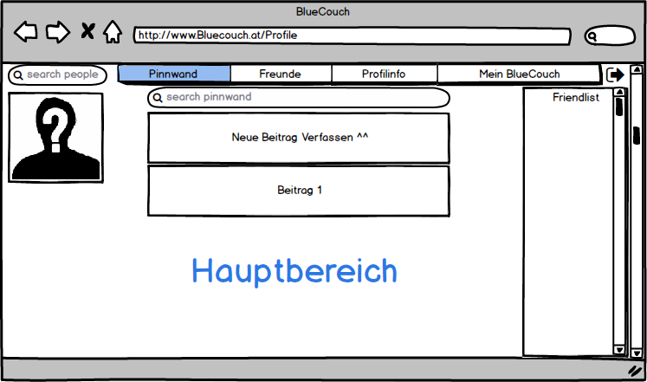
Anforderungsanalyse
BEDIENOBERFLÄCHE (UI)
USE – CASE –DIAGRAMM
Einzelne Use-Cases
Anforderungen​
UI​
Mohamed Gazar
Patrik Misurec
Christian Pfneisl,
Raphael Kolhaupt

Slide 2
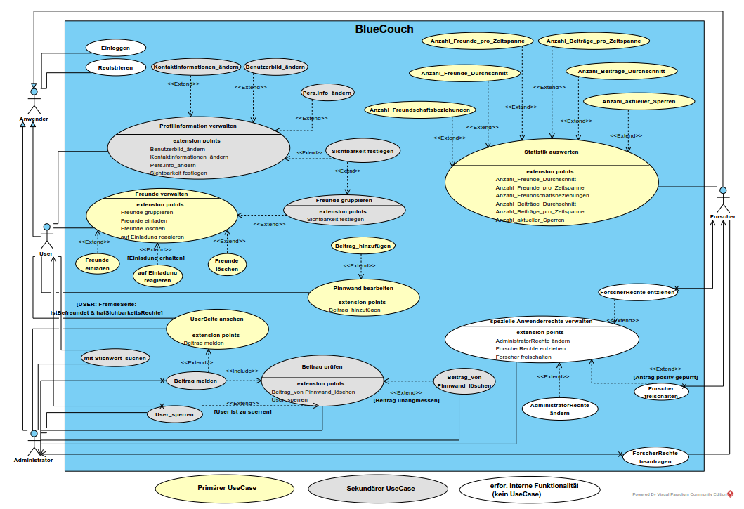
USE-CASE-DIAGRAMM

Slide 3
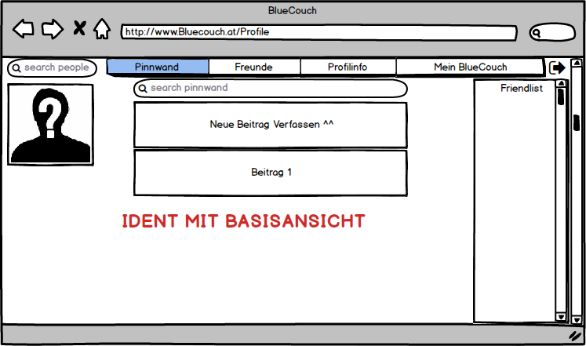
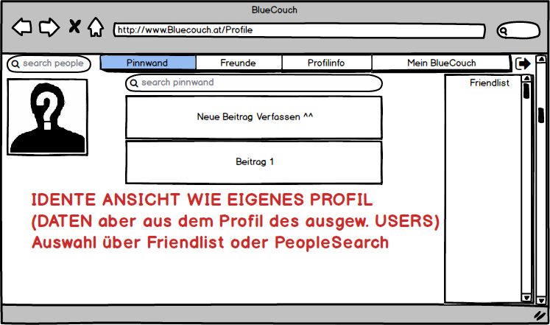
Beitrag hinzufügen / UserSeite anschauen

Slide 4
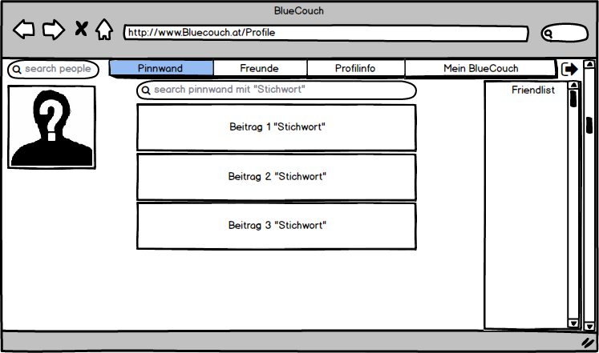
Beitrag mit Stichwort suchen

Slide 5
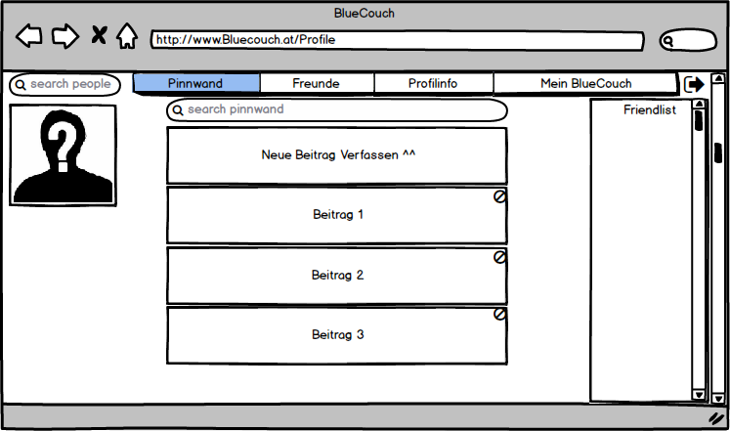
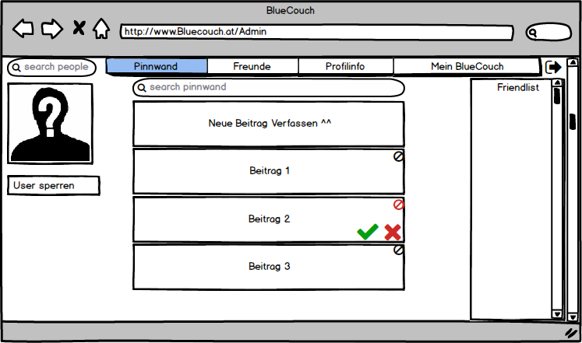
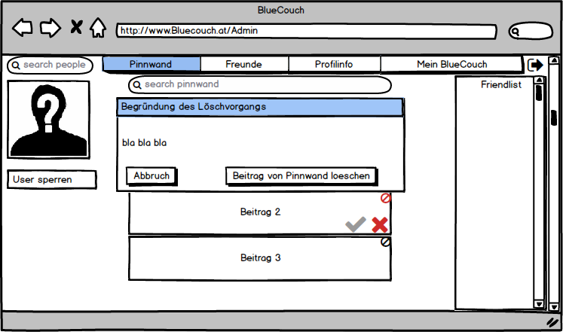
Beitrag melden / prüfen / löschen

Slide 6
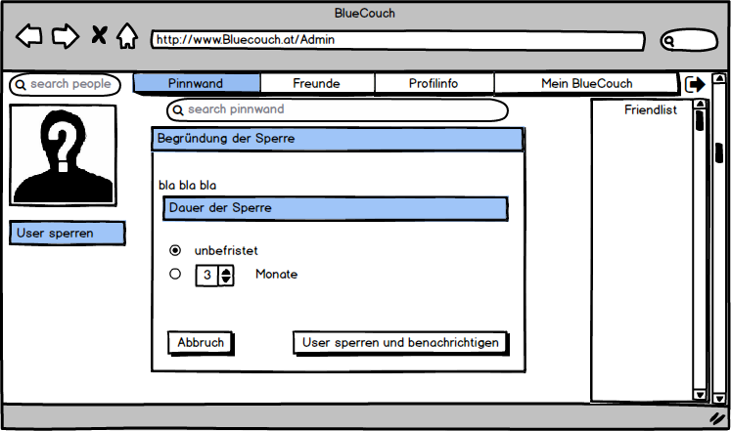
User sperren

Slide 7
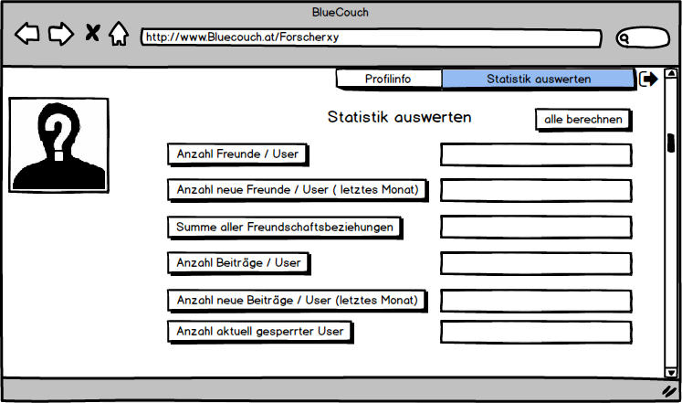
Statistik auswerten

